Slide 1

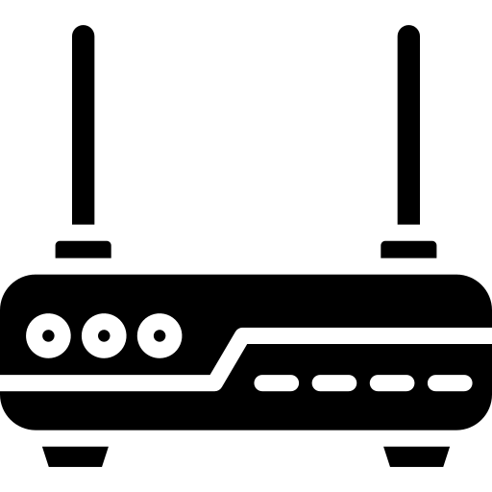
Routerek a nappaliból az irodába
Avagy, SOHO Routerek.
Bozó Attila Péter
Mi az a SOHO router?
(Small Office/Home Office router)

Slide 2






Mi az a SOHO router?
(Small Office/Home Office router)

Slide 3





Mi az a SOHO router?
Főbb jellemzői
(Small Office/Home Office router)
Többportos Ethernet switch
Wi-Fi támogatás
DHCP szerver
Tűzfal és NAT
Adminisztrációs felület

Slide 4


Hátrányok
Mi az a SOHO router?
Főbb jellemzői
Előnyök
Többportos Ethernet switch
Wi-Fi támogatás
DHCP szerver
Tűzfal és NAT
Adminisztrációs felület
Egyszerű beállítás
Költséghatékony
Integrált megoldás
Korlátozott teljesítmény
Kevesebb testreszabási lehetőség
Biztonsági frissítések ritkán érkeznek
(Small Office/Home Office router)

Slide 5
Hátrányok
Biztonsági tanácsok
Főbb jellemzői
Használati területek
Előnyök
Többportos Ethernet switch
Wi-Fi támogatás
DHCP szerver
Tűzfal és NAT
Adminisztrációs felület
Egyszerű beállítás
Költséghatékony
Integrált megoldás
Otthoni internetezés, streamelés
Kis irodák hálózati infrastruktúrája
Alap szintű vendéghálózatok kialakítása
Otthoni okoseszközök hálózatba kötése
Korlátozott teljesítmény
Kevesebb testreszabási lehetőség
Biztonsági frissítések ritkán érkeznek
Alapértelmezett jelszó megváltoztatása
Firmware frissítése rendszeresen
Vendéghálózat elkülönít
Bozó Attila Péter

Slide 6
Köszönöm a figyelmet!
Biztonsági tanácsok
Hátrányok
Előnyök
Használati területek
Egyszerű beállítás
Költséghatékony
Integrált megoldás
Otthoni internetezés, streamelés
Kis irodák hálózati infrastruktúrája
Alap szintű vendéghálózatok kialakítása
Otthoni okoseszközök hálózatba kötése
Alapértelmezett jelszó megváltoztatása
Firmware frissítése rendszeresen
Vendéghálózat elkülönít
Korlátozott teljesítmény
Kevesebb testreszabási lehetőség
Biztonsági frissítések ritkán érkeznek
Bozó Attila Péter

Slide 7
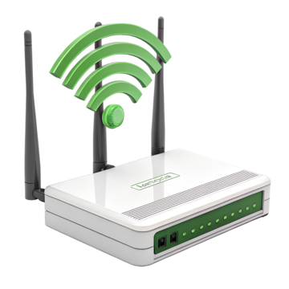
Köszönöm a figyelmet!
Biztonsági tanácsok
Használati területek
Otthoni internetezés, streamelés
Kis irodák hálózati infrastruktúrája
Alap szintű vendéghálózatok kialakítása
Otthoni okoseszközök hálózatba kötése
Alapértelmezett jelszó megváltoztatása
Firmware frissítése rendszeresen
Vendéghálózat elkülönít
Bozó Attila Péter
Mi az a SOHO router?
A SOHO router -
(Small Office/Home Office router) olyan hálózati eszköz, amelyet kis irodák vagy otthoni felhasználók számára terveztek.

